Slide 1
بسم الله الرحمن الرحیم

Slide 2
موضوع:مراقبت پرستاری در بیماران مبتلابه اختلالات هماتولوژی

Slide 3
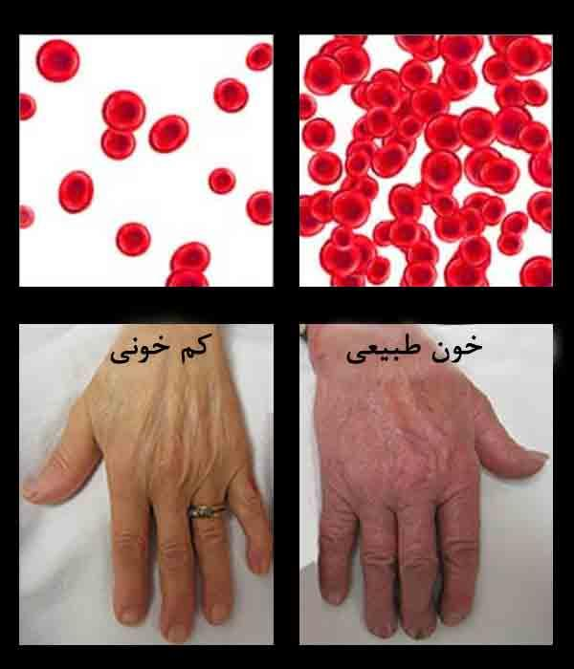
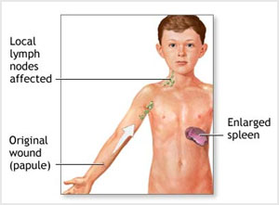
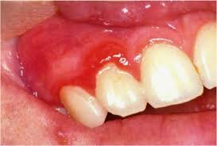
انواع بیماری های هماتولوژی
1.انمی(غلظت پایین هموگلوبین)
2.پلی سیتمی(افزایش حجم اریتروسیت ها)
3.نوتروپنی (کاهش نوتروفیل هاکمتر از2000 در هر میلی متر مکعب)
4.لنفوپنی (تعداد لنفوسیت ها کمتر از ۱۵۰۰در هر میلی متر مکعب)
5.ترومبوسیتوپنی(کاهش تعداد پلاکت)
6.هموفیلی(اختلال ارثی خونریزی دهنده)
7.اختلالات انعقادی اکتسابی ( کمبود ویتامین k ، بیماری کبدی ، عوارض درمان ضدانعقادی ، DIC و .... )
8. لوسمی
9.لنفوم ها

Slide 4
تظاهرات عمومی اختلالات همولوژیک
1.خستگی(بیشترین اثر منفی را برسطح عملکردی بیمار و ومتعاقب آن کیفیت زندگی آنان دارد.می تواند باعث خستگی شود و ارتباط فرد با خانواده و دوستان را دچار مشکل کند)
2.نارسایی قلبی
3.پاراستزی
4.گیجی یا دلیریوم
5.عفونت
6.افزایش هماتوکریت و افزایش احتمال ترومبوز(سکته مغزی ،قلبی)
7.خونریزی (در اثر ضربه وصدمه یا می تواند به صورت خود به خودی باشد)
8.کاهش مایعات بدن در ارتباط با خونریزی

Slide 5
ادامه تظاهرات...
10.اسپلنومگالی(طحال بزرگ)
11.لنفادنوپاتی(بزرگی غدد لنفاوی)
12.درد شدید وناراحتی در ارتباط با التهاب مخاط ،تب وعفونت

Slide 6
ارتقاع سطح مراقبت درمنزل وجامعه
بیماران وخانواده آنها نیاز به آموزش وحمایت دارندتاکنترل ودرمان این اختلال پیچیده درمنزل صورت میگیرد.درآموزش گفتاری ونوشتاری باید موارد ذیل را پوشش دهیم:
ـ اطلاعات درمورد عملکرد داروها و عوارض جانبی آنها
ـ نحوه تجویز صحیح داروها
ـ اهمیت ادامه درمانی طبق دستور حتی بعد از بهبود علایم بیماری
ـ زمانی که باید به پزشک مراجعه کند
ـ اهمیت آموزش تغذیه ورزیم غذایی برای بهبود وتعدیل وزن وبدست آوردن الگوی دفعی طبیعی
ـ آموزش اهمیت پیگیری آزمایشات به صورت دوره ای

Slide 7
مراقبت های پرستاری در بیماران دارای اختلال هماتولوی
1.در بیماری که خستگی ناشی از اختلالات هماتولوزی(آنمی و...)دارد مداخلات ما بایددر جهت تمرکز بر روی کمک به بیمار در جهت اولویت بندی فعالیت ها وایجاد تعادل بین فعالیت و استراحت است که از دور نمای ذهنی ذهن بیمار عملی و واقعی خواهد شد.
2.با توجه با کاهش اشتها در بیماران آنهارا تشویق به داشتن رزیم غذایی سالم کنیم.
باید بیمار را در مورد استفاده از مواد غذایی غیر ضروری آگاه کنیم.
3.آموزش به بیمار که درصورت مشاهده علایم خونریزی دهنده گوارشی مثل تهوع استفراغ ومدفوع خونی،اسهال بی اشتهایی گلوسیت به ما گزارش دهد.
4.آموزش پیشگیری به بیمار بسیار مهم است. بخصوص در بعضی از آنمی ها مثل کمبود فقر آهن غداهای سرشار از اهن مثل گوشت(جگر ،لوبیا قرمز،سبزیجات دارای برگ سبز کشمش چغندر (خوردن غداهای غنی از آهن به همراه ویتامین سی جذب آهن را افزایش می دهد

Slide 8
5.باتوجه به کاهش حجم مایعات در نتیجه خونریزی ممکن است اصلاح مایعات،وتزریق خون می تواند برای بیمار صورت گیرد.(علایم:تاکیکاردی،تپش قلب،تنگی نفس،افت فشار)
6.بطور کلی نقش مهمی در پیشگیری و کنترل عوارض مثل عفونت که مهمترین عوارض است داریم بخصوص در بیماران سرپایی، درنتیجه اموزش باید طوریبشد که بیماران بتوانند مراقبت مناسب را از خود به عمل آورده وبدانند چگونه درمان طبی را طلب نمایند.همین طور می توانیم علایم عفونت را به بیمار و خانواده اش آموزش دهیم.(تب،افزایش نبض،ترشحات چرکی و...)
7.به بیمارانی که اختلالات خونریزی دهنده یا احتمال داشتن چنین اختلالاتی رابه دلیل بیماری یا دارو درمانی دارند باید آموزش دهیم تا خودرا به دقت ومکرر ازنظر خونریزی بررسی ومشاهده نمایند.چنین بیمارانی نیاز دارند تا درمورد اهمیت پرهیز از فعالیت هایی که خطر خونریزی را افزایش می دهند مانند ورزش های تماسی آگاهی پیدا نمایندوپوست از نظر پتشی و اکیموز وبینی و لثه ها از نظر خونریزی باید بررسی شوند بیمار را از نظر وجود خون نهان وآشکار مشاهده گردد.(ملنا،هماچوری،هموپتزی،استفراغ خونی)
8.به هنگام انتخاب مداخلات پرستاری برای یک بیمار خاص ماباید علت ،طولمدت احتمالی آن و وضعیت کلی بیماررا در نظر بگیریم.و آموزش متناسب با ان به بیمار بدهیم

Slide 9
9.مداخلات جهت ارتقا ایمنی بیمار ؤبه خصوص شکست پیشگیری در بیماران سالمند یابیماری که ضعیف است دارای اهمیت می باشد.
10.بیمار مبتلا به اختلال عملکردی پلاکتی نیاز به اموزش در مورد پرهیز از موادی که می توانند باعث کاهش عملکرد پلاکت شوند مانند داروهای بدون نسخه (آسپرین،غیر استرو ییدی،داروهای گیاهی ،مکمل های غذایی و الکل.انها نیاز به کمک جهت حمایت از خود داشته و قبل از انجام روش های درمانی تهاجمی انجام شده با ید اعضای تیم مراقبتی خودرا از بیماری زمینه آگاه کنند.
11.بیماران را باید در جهت خودکفایی تشویق کنیم وازطریق پیشگیری از صدمات وضربه های غیر ضرور که می توانند با عث خونریزی حاد شوند و موقتا در فعالیت فعالیت طبیعی آنها اختلال ایجاد نماید،عدم وابستگی و استقلال خودرا حفظ کنند.

Slide 10
12.در طی دوره خونریزی ؤوسعت خونریزی رابایدبه دقت مورد بررسی قرار دهیم.بیمارانی که در معرض خطر جدی هستند(مانند خونریزی تنفسی یا مغزی)باید مورد مشاهده دقیق وبررسی سیستماتیک از نظر نظر عوارض قرار گیرند(مانند دیسترس تنفسی،تغییر سطح هوشیاری).اگر بیمار اخیرا جراحی داشته مکررا و به دقت محل خونریزی را بررسی کنیم وکنترل علایم حیاتی تا زمان حصول اطمینان از عدم وجود خونریری را انجام دهیم.
13.ماباید در مورد انکه کدام بیمار در معرض خطر DIC هستند آگاهی داشته باشیم سپسیس ولوسمی پرومیلوتیک حاد علت های شایع هستند بیماران را باید به دقت مورد برسی قرار دهیم ومکررا ازنظر علایم و نشانه های ترومبوز و خونریزی مورد مشاهده قرار گیرند.ارزیابی محل احتمالی صدمات را باید مورد توجه قرار دهیم.از انجایی که ارگان ها به دلیل میکرو ترومبوز به میزان کافی خون دریافت نمی کنند عملکرد عضو کاهش می یابد (کلیه،مغز وپوست)

Slide 11
14.باید بیمار را از نظر سابقه ابتلا به بیماری ویروسی اخیر بررسی کرده واختلالات دیداری یا سردرد را که می توانند از علایم خونریزی دهنده داخل جمجمه ای باشد را مورد توجه قرار دهیم. آموزش پرهیز از روش هایی که یا فعالیت هایی که می تواد فشار داخل جمجمه را افزایش دهد.(سرفه ،زورزدن و...)
15.به بیمار آموزش دهیم از انجام فعل هایی مثل یبوست ،مانور والسالوا و استفاده از نخ دندان اجتناب نماید.جهت اصلاح صورت باید از ریشتراش برقی و از برس های نرم جهت مسواک زدن استفاده کند،زیرا این روش ها با عث افزایش خونریزی می شوند.
16.آموزش به بیمارانی که کورتیکو استرویید به مدت طولانی مصرف می کنند در معرض عوارضی مانند پوکی استخوان ؤتحلیل عضلانی پروگسیمال،پیدایش کاتاراکت و پوسیدگی دندان قرار دارند.تراکم استخوان باید بررسی گردد کلسیم و مکمل های ویتامین دی و بیس فسفات جهت جلوگیری از بیماری های مهم استخوانی سود مند است.

Slide 12

17.در بیمارانی که مصرف داروهای ضد انعقاد (وارفارین و هپارین و.. )دارندو می توانند باعث خونریزی شوند باید آزمایش های بررسی شوند.درصورتی بیش از حد مطلوب شوند ولی خونریزی وجود نداشت می توان دارو را قطع کرد یا دوز آن را کاهش داد.پادزهر مسمومیت با وارفارین ،ویتامین و درمسمومیت با هپارین پروتامن سولفات استفاده میشود.در خونریزی شدید برای جایگزینی فاکتور ها انعقاذی وابسته به ویتامین کا استفاده از پلاسمای تازه منجمد شده ضروری است.

Slide 13
18.در بیمارانی که خونریزی دارند کنترل تعداد پانسمان ها،درصد اشباع پانسمانها وزمان اشباع پانسمانها را داشته باشیم.
19.در بیماران اختلالات هماتولوژی که پوست حساس دارند توجه مخصوص به پوست بخصوص برجستگی های استخوانی وچین های پوستی داشته باشیم(مشاهده از نظر قرمزی).تغییر پوزیشن بادقت و استفاده از تشک های نرم و کم کننده فشار(تشک مواج،اشستفاده از پد های نرم در محل برجستگی استخوانی)
20. در بیمارانی که اختلال خونریزی دهنده دارند پرهیز از معاینه و تجویز دارواز راه رکتال ،پرهیز از تزریق عضلانی و کنترل دقیق میزان خونریزی خارجی
21. به بیماران آموزش رعایت بهداشت دهان را بدهیم ویرهیز از سواپ های گلیسرین ،آب لیمو ،هیدروژن پروکسید،دهان شویه های تجارتی و استفاده از سوآپ های اسفنجی نمک و بی کربنات برای شستشوی دهان

Slide 14
22.در هنگام تزریق پرهیز از کندن و بیرون آوردن هر گونه لخته شامل لخته های اطراف محل تزریقات زیرا از خونریزی اضافی درمحل پیشگیری می کند.
23.اعمال فشار به مدت ظولانی پس از تزریقات یا روش های درمانی هنگامی که این روش اجرا می شود(حداقل 5دقیقه).
24. بدلیل درد و ناراحتی همراه التهاب دهان دریافت مواد غذایی اغلب کاهش می یابد. بنابر این مراقبت از دهان قبل و بعداز غذا وتجویز داروهای ضد درد قبل از غذا می تواند در افزایش دریافت مواد غذایی مفید باشد.غذاهای نرم با حجم کم و به تعداد دفعات بیشتر وبا درجه حرارت مناسب ا سوی بیمار تحمل می شود.
25.با توجه به از دست دادن حجمی از مایعات بدن اندازه گیری روزانه وزن در این بیماران مفید است.
26.باتوجه به دلیل داشتن اضطراب ناشی از عدم اطمینان یا مرگ انجام مداخلاتی از جمله :شناسایی مکانیزم های فبلی سازگاری،درصورت امکان تشویق بیمار به استفاده مناسب ازآنها،توضیح درمورد کلیه روش های درمانی وعلل انها در سطح درک بیمار وخانواده بیمار،استفاده از خدمات مربوط به رفتاردرمانی

Slide 15
27.بیشتربیماران از پیامد های مصرف نکردن دارو اگاه نیستند و نمی دانند که فراموش کردن مصرف دارو درمان را به خطرمی اندازد این مسیله اهمیت اموزش ما به عنوان یک پرستار به بیماران و کمک به آنها جهت شناسایی و تشخیص روش های مصرف دارو و عوارض جانبی داروها را به آنها یاداوری کنیم.
28.جهت پیش بینی نیاز به تزریق خون و تعیین سطح پاسخ به درمان با فاکتور های رشد،لازم است تا معیارهای آزمایشگاهی را به طور دقیق پایش و کنترل کنیم.

Slide 16
پایان

